Slide 1
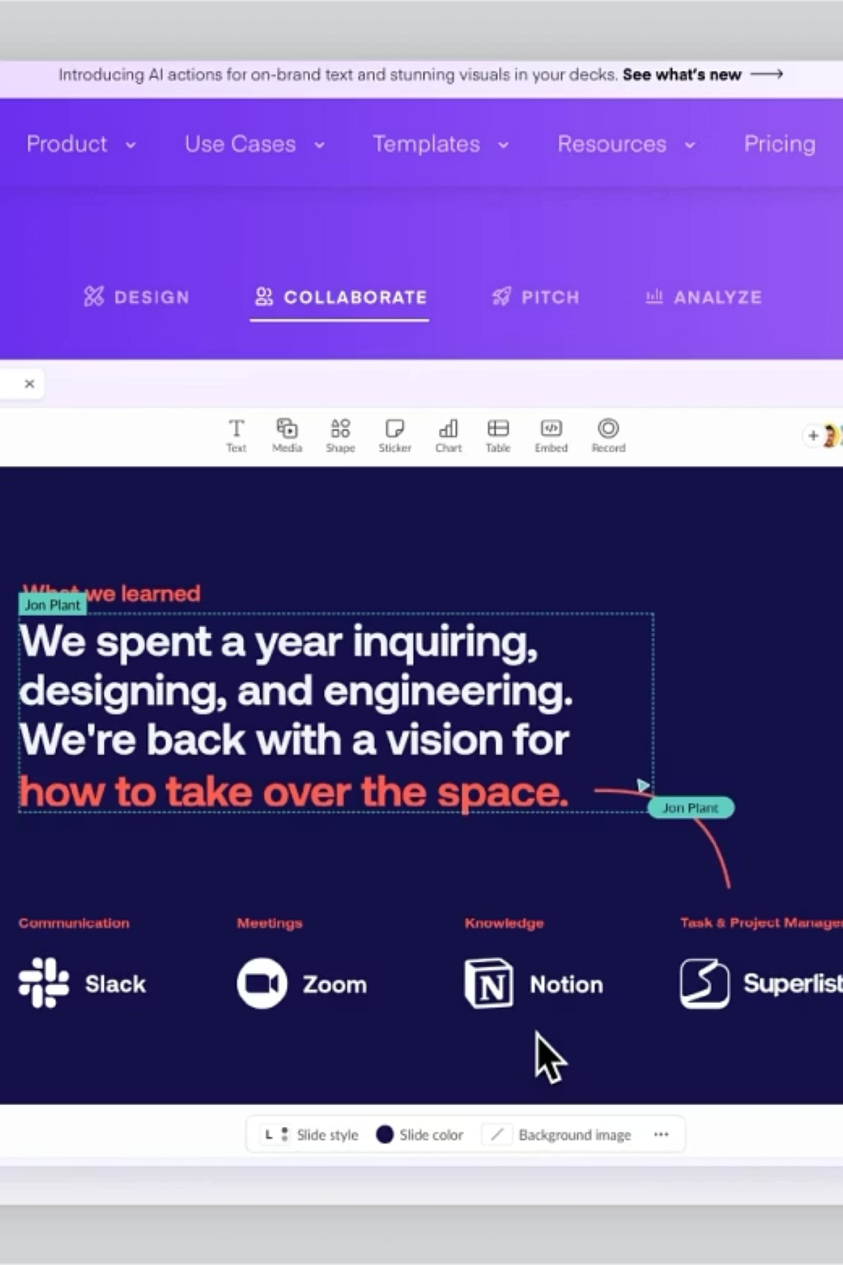
Apa Itu Gamma AI
Gamma AI adalah alat presentasi berbasis kecerdasan buatan yang dirancang untuk menyederhanakan dan mempercepat proses pembuatan presentasi. Berbeda dari software presentasi tradisional yang mengharuskan Anda memulai dari slide kosong, Gamma AI menghasilkan draf awal — mulai dari struktur, tata letak, hingga konten teks — hanya berdasarkan masukan sederhana dari pengguna.

Slide 2



Proses Login dan Registrasi
Membuka situs
1
Buka browser, kunjungi gamma.app. Pastikan Anda mengakses domain resminya, bukan situs tiruan.
Mendaftar akun (Sign Up)
2
Klik tombol "Sign Up" atau "Get Started" di pojok kanan atas. Anda bisa mendaftar lewat akun Google, akun Microsoft, atau email biasa. Menggunakan akun Google biasanya paling cepat karena tanpa perlu membuat kata sandi baru.
Onboarding
3
Setelah mendaftar, Gamma biasanya menanyakan tujuan penggunaan Anda (pendidikan, pekerjaan, personal, dll). Isi sesuai kebutuhan — ini hanya memengaruhi rekomendasi template awal.
Login berikutnya
4
Untuk kunjungan selanjutnya, klik "Log In" dan pilih metode yang sama seperti saat registrasi.

Slide 3



Mengenal Dashboard
Setelah login, Anda mendarat di dashboard yang berisi:
Create New AI
Riwayat Presentasi
Pengaturan Akun
Tombol besar "Create New AI" — pintu masuk utama membuat presentasi baru
Riwayat presentasi yang pernah dibuat, dalam bentuk kartu thumbnail
Menu pengaturan akun, workspace, dan paket berlangganan

Slide 4
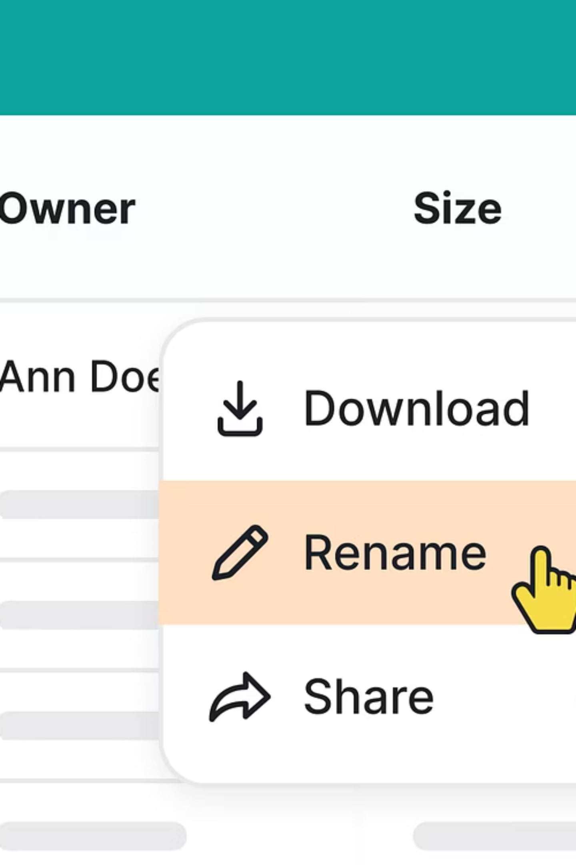

Memulai Presentasi Baru — Tiga Mode
Klik "Create New AI", lalu Anda akan diberi tiga pilihan mode:
Mode Generate
Anda memasukkan sebuah topik, dan AI menyusun draf terstruktur dari nol. Cocok jika belum punya materi apa pun.
Mode Paste
Anda menempelkan teks yang sudah ada (catatan, hasil riset, dokumen lama), lalu Gamma memformatnya menjadi tata letak rapi.
Mode Import
Anda mengunggah file PowerPoint/dokumen, atau memasukkan URL, dan Gamma mengonversinya menjadi presentasi terstruktur secara otomatis.
Tutorial ini akan fokus pada alur Generate karena paling sering dipakai untuk membuat presentasi baru dari nol.

Slide 5
Menulis Prompt yang Efektif
Contoh Masukan yang Baik
Strategi Terbaik Sebelum Generate
Jelaskan topik sejelas dan sedetail mungkin. Contoh masukan yang baik menurut panduan resmi: bukan sekadar "Strategi Pemasaran", melainkan "Presentasi tentang Strategi Pemasaran Digital untuk UMKM dengan fokus pada SEO, Media Sosial, dan Email Marketing".
Tentukan dulu tujuan presentasi, audiens yang dituju, dan outline kasar poin-poin yang ingin dibahas — baru kemudian tulis prompt dan generate.
Setelah menulis prompt, akan muncul opsi "Advanced Mode" untuk menyempurnakan draf lebih lanjut, misalnya mengatur jumlah slide, bahasa, dan nada penulisan (formal/santai).

Slide 6
Mengatur Gaya Visual Sebelum Generate
Sebelum menekan tombol generate final, Anda bisa memilih:
Don't Add Images
Image Placeholders
Default (Otomatis)
Menghasilkan slide bersih tanpa gambar, fokus pada teks
Meninggalkan ruang visual kosong untuk Anda isi sendiri nanti
Atau biarkan default, Gamma otomatis mengisi gambar/ilustrasi sesuai konteks
Anda juga bisa memilih tema visual (warna, font, gaya kartu) di tahap ini. Setelah semua pengaturan selesai, klik Generate dan tunggu prosesnya.

Slide 7
Menyunting dengan Editor Berbasis Kartu
Struktur editor
Gamma memakai editor berbasis kartu — setiap slide adalah satu "card" yang bisa diedit satu per satu.
Edit dengan AI per kartu
Klik ikon kilau (sparkle) di pojok kiri atas kartu untuk meminta AI menyarankan perbaikan tata letak dan konten.
Edit banyak kartu sekaligus (fitur Pro)
Ikon kilau di pojok kanan atas layar memungkinkan edit beberapa kartu sekaligus — fitur ini khusus akun Pro.
Edit manual
Anda tetap bisa mengklik teks untuk mengubah kalimat, menyeret elemen untuk mengatur posisi, mengganti gambar, atau menambah/menghapus kartu lewat tombol "+" di antara slide.
Mengganti tema
Ubah tema kapan saja lewat menu "Theme" di pojok kanan atas — perubahan ini dilakukan manual, belum otomatis oleh AI.
Agar hasil tidak terasa "AI banget"
Gunakan data/contoh spesifik, sesuaikan alur sesuai kebutuhan sendiri, dan rapikan slide yang teksnya terlalu padat.

Slide 8



Menambahkan Elemen Multimedia
Anda bisa memperkaya slide dengan gambar buatan AI, gambar unggahan sendiri, grafik/chart untuk data numerik, ikon, hingga embed video atau elemen interaktif — terutama bila presentasi akan dibagikan sebagai link, bukan file statis.
Gambar AI & Unggahan
Grafik & Chart
Embed Video & Interaktif

Slide 9
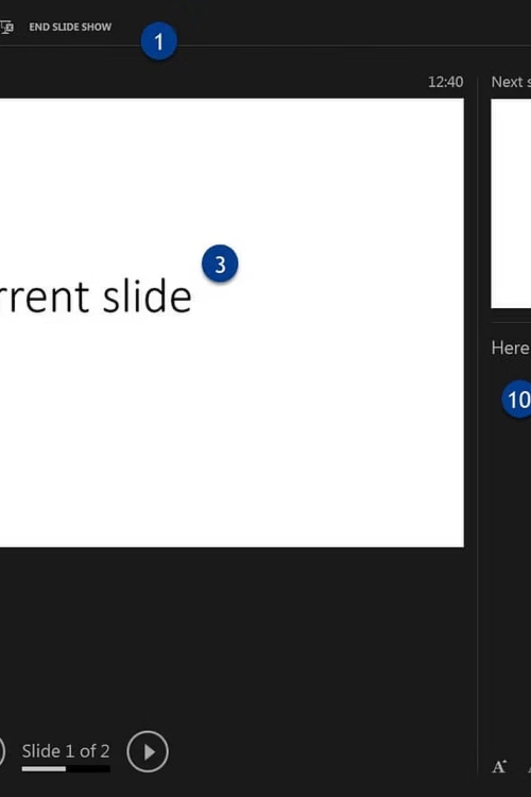
Meninjau Hasil Akhir
Gunakan mode Present/Preview (ikon "play" di pojok kanan atas) untuk melihat tampilan presentasi seperti saat dipresentasikan langsung — cek transisi antar-slide, teks yang mungkin terpotong, dan alur logika keseluruhan.

Slide 10
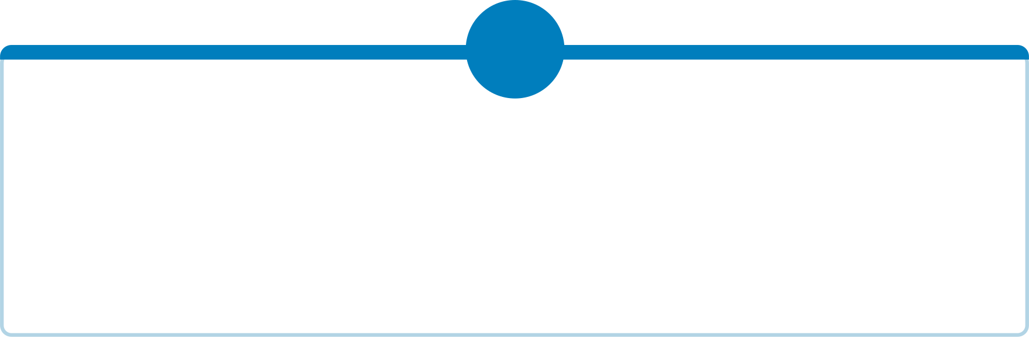
Mengekspor atau Membagikan
Gamma menawarkan beberapa format ekspor lewat tombol "Share" atau "Export" di pojok kanan atas editor:
1
2
PDF
PPTX (PowerPoint)
Versi statis, mudah dibagikan dan dicetak, menjaga keutuhan desain
Bisa diedit lebih lanjut di Microsoft PowerPoint
3
4
Gambar (JPEG/PNG)
Tautan langsung (Live Link)
Setiap slide sebagai file gambar terpisah
Untuk presentasi langsung dari browser dengan fitur interaktif
Pilih format yang diinginkan, tunggu proses konversi, dan file akan terunduh otomatis atau tersedia sebagai link yang bisa disalin.

